Slide 1


Centar za informiranje
i savjetovanje o karijeri
Pomoć i savjetovanje u odabiru srednje škole
Zagreb, 2016.
Cjelokupni sadržaj prezentacije je zaštićen autorskim pravima.
Nije dozvoljeno korištenje (u cijelosti ili dijelom), prenošenje (elektronsko ili na drugi način), izmjena, ili upotreba ovih sadržaja bilo za javne bilo za komercijalne svrhe bez prethodnog pismenog odobrenja CISOK-a i HZZ-a

Slide 2

CISOK
Trg hrvatskih pavlina 4
Tel: 6449 - 627, pon-pet 08:00-18:00
Ulica kneza Višeslava 7
Tel: 4622 - 253, pon-pet 08:00-16:00
Notes:
Trenutno radno vrijeme

Slide 3

Što je CISOK centar?
Središnje mjesto za cjeloživotno profesionalno usmjeravanje i razvoj karijere
Usluge dostupne svima koji su zainteresirani za osobni profesionalni razvoj, promjenu karijere ili traženje posla
Besplatno informiranje i savjetovanje

Slide 4

Što se nudi u CISOK-u?
Individualno i grupno informiranje i savjetovanje
Brošure, letci i drugi informativni materijali
Upitnici za samoprocjenu kompetencija
Informacije o mjerama za poticanje zapošljavanja
Prezentacije, predavanja, radionice, sastanci …

Slide 5
CISOK – temeljne odrednice
Poticanje aktivnog uključivanja korisnika
Pružanje informacija
Dostupnost i fleksibilnost usluga

Slide 6





Kome je CISOK namijenjen?
Učenicima osnovnih i srednjih škola
Studentima
Nezaposlenim osobama
Zaposlenim osobama koje razmišljaju o promjeni posla ili karijere
Poslodavcima
Roditeljima
Školama
Savjetnicima za razvoj karijere
Svima ostalima zainteresiranima za razvoj vlastite karijere

Slide 7

Uloga savjetnika u CISOK-u
podrška korisnicima Centra u dolasku do željenih informacija
pomoć pri planiranju i donošenju odluka o izboru karijere

Slide 8

Odabir srednje škole

Slide 9
Što uzeti u obzir prilikom odluke?
Obilježja učenika:
Sposobnosti
Osobine
Vrijednosti
Interesi
Zdravlje

Slide 10
O čemu je važno voditi računa prilikom odabira srednje škole:
o vrijednostima – što je učeniku važno?
o interesima – što ga zanima?
o sposobnostima – u čemu je dobar?
o osobinama – kakav je kao osoba?
o zdravlju – zdravstvena ograničenja za pojedina zanimanja
želiš li studirati ili se zaposliti nakon srednje škole
koliko je određeno zanimanje zapošljivo
– koliko će brzo naći posao s tim zvanjem?

Slide 11

ODABIR SREDNJE ŠKOLE
informirati se o vrstama škola
informirati se o obrazovnim programima
posjetiti škole o kojima razmišlja
DOJDI OSMAŠ
saznati informacije o upisima
(bodovni prag, predmeti, dodatni uvjeti)
raspitati se o stanju na tržištu rada
raspitati se o stipendijama

Slide 12


Najčešće pogreške pri izboru zanimanja/škole:
nepoznavanje zanimanja
jednostrano poznavanje zanimanja
precjenjivanje i podcjenjivanje vlastitih sposobnosti
izbor škole radi prijateljstva
najbliža škola
moderna zanimanja
muška ↔ ženska zanimanja

Slide 13
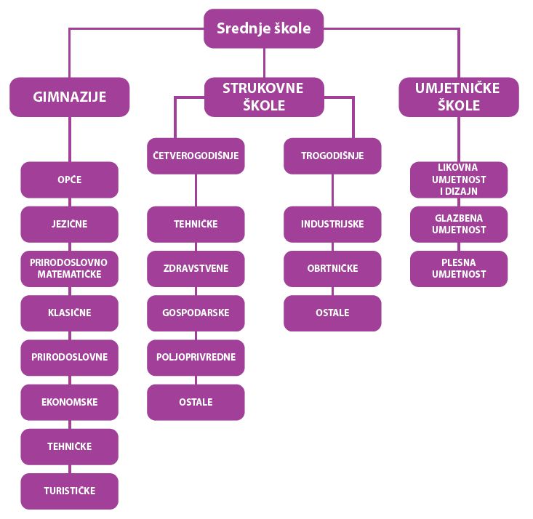

Slide 14
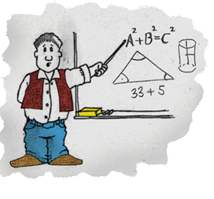

GIMNAZIJE
četverogodišnje općeobrazovne škole
opće, jezične, klasične, prirodoslovne i prirodoslovno-matematičke
gimnazijski programi ne osposobljavaju za konkretno zanimanje, već pripremaju za nastavak obrazovanja na nekoj od visokoškolskih ustanova
završavaju polaganjem državne mature

Slide 15

EKSPERIMENTALNI PROGRAMI STRUKOVNIH GIMNAZIJA
Ekonomska gimnazija
Tehnička gimnazija
Turistička gimnazija
Priprema za nastavak obrazovanja na nekoj od visokoškolskoj ustanovi

Slide 16



STRUKOVNE ŠKOLE
Četverogodišnje i petogodišnje škole:
osiguravaju dobro opće i stručno obrazovanje iz određenog područja kako bi osposobili učenike za obavljanje poslova određenog zanimanja, odnosno nastavka obrazovanja na studiju
uče se općeobrazovni predmeti i posebni strukovni sadržaji te se pohađa praktična nastava
izrada i obrana završnog rada

Slide 17



Trogodišnje škole:
pripremaju učenike za rad u industriji, gospodarstvu i obrtništvu
pripremaju učenike za rad u određenom zanimanju te im omogućuju brzo uključivanje na tržište rada
teorijska i praktična nastava izvodi se u školskim učionicama, školskim radionicama i industrijskim pogonima
polaganje završnog ispita

Slide 18
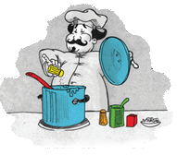

u nekim obrtničkim programima obrazovanje se odvija po jedinstvenom modelu obrazovanja (JMO) - teorijska nastava odvojena od praktičnog rada i praktične nastave
za upis u ove programe obrazovanja potrebno je sklopiti ugovor o naukovanju s obrtnikom koji za to ima odobrenje Hrvatske obrtničke komore

Slide 19
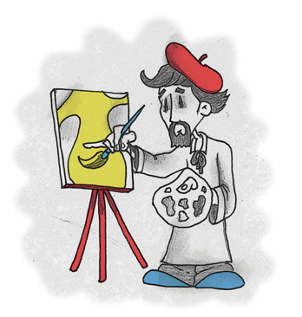


UMJETNIČKE ŠKOLE
četverogodišnje škole
nude obrazovne programe za učenike koji se odlikuju specifičnim sposobnostima u području glazbe, plesa, likovne umjetnosti i dizajna
izrada i obrana završnog rada

Slide 20

Upisi u srednje škole
MZOS: Odluka o upisu → Natječaj
  Zajednički element vrednovanja
  Dodatni element vrednovanja
  Poseban element vrednovanja
www.upisi.hr

Slide 21
ZAJEDNIČKI ELEMENT VREDNOVANJA
Upis u četverogodišnje i petogodišnje srednje škole:
Prosjek
5. - 8. raz.
HJ, M, SJ
7. i 8. raz.
80 bodova maks.
3 dodatna predmeta
7. i 8. raz.
Upis u trogodišnje srednje škole:
Prosjek
5. - 8. raz.
HJ, M, SJ
7. i 8. raz.
50 bodova maks.

Slide 22


Dodatni element vrednovanja
sposobnosti, darovitosti i znanja
→ provjera
→ rezultati natjecanja u znanju
→ rezultati na natjecanjima školskih sportskih društava

Slide 23

Poseban element vrednovanja
uspjeh kandidata ostvaren u otežanim uvjetima obrazovanja
  teže zdravstvene teškoće
  život u otežanim uvjetima obrazovanja uzrokovanim nepovoljnim ekonomskim, socijalnim i odgojnim čimbenicima
Notes:
IP, PP, POS – posebne ljestvice poretka (mišljenje HZZ-a)
Nacionalna strategija za uključivanje Roma (preporuka Vijeća romske nacionalne manjine odnosno registrirane romske udruge)
Otežani uvjeti obrazovanja – 1 bod (nadležni Centar za socijalnu skrb)
Zdravstvene teškoće – 1 bod (mišljenje HZZ-a)

Slide 24
KANDIDATI S TEŠKOĆAMA U RAZVOJU
rangiraju se na zasebnim ljestvicama poretka, a temeljem ostvarenog ukupnog broja bodova utvrđenog tijekom postupka vrednovanja, u programima obrazovanja za koje posjeduju stručno mišljenje službe za profesionalno usmjeravanje Hrvatskoga zavoda za zapošljavanje
Notes:
= kandidat koji je OŠ završio prema rješenju o primjerenom programu obrazovanja (Gradski ured za obrazovanje, kulturu i sport Grada Zagreba)
- Pravo upisa – broj kandidata sukladan Državnom u pedagoškom standardu srednjoškolskoga sustava odgoja i obrazovanja

Slide 25

Upis fakulteta
Polaganje državne mature
(uvjet = završena četverogodišnja škola)
  polaganje obaveznih predmeta
    HRVATSKI JEZIK
    MATEMATIKA
    STRANI JEZIK
  polaganje izbornih predmeta
+ školski uspjeh
+ prijemni ispit (ovisi o fakultetu i programu koji se upisuje)

Slide 26
Primjer 1: Ivona
Zovem se Ivona. Imam 14 godina i idem u 8. razred. Volim se družiti s par najboljih prijateljica, ali ne volim velika društva, buku ni gužvu. Nisam jako spretna pa se ne bavim niti jednim sportom. Radije slušam glazbu, gledam filmove i jako volim ići u kino. S prijateljicama volim šetati po trgovinama.
Ni jedan mi predmet nije jako drag, i ništa me posebno ne zanima. Matematika i fizika mi nisu nimalo drage, a imam i slabe ocjene iz tih predmeta. Na polugodištu uvijek prođem s trojkom, ali se na kraju godine uvijek potrudim da bude četvorka. Volim još pjevati, rolati se i igrati badminton s bratom. Voljela bih putovati i pomagati ljudima. Dvije moje najbolje prijateljice žele upisati gimnaziju, pa i ja razmišljam o tome.
Ne sviđa mi se kako izgledam, a zbog debljine moram paziti što jedem i izbjegavati slatko. Inače sam zdrava.
opća gimnazija
ekonomist
hotelijersko-turistički tehničar
medijski tehničar
prodavačica

Slide 27
Primjer 2: Krešo
Zovem se Krešo. Imam 14 godina i bavim se košarkom. Uz košarku treniram i tenis, pa sam svaki dan na jednom od treninga. Nemam braće ni sestara, ali imam puno prijatelja s kojima igram Playstation, gledam filmove, izlazim u grad ili surfam po Internetu. Uglavnom smo na ‘Facebook'-u ili igramo igrice.
Ne volim biti u zatvorenom, a još manje volim učiti. Iako sam ranije imao sve petice, sad ne učim gotovo uopće pa prolazim s 4. Tu i tamo dobivam i jedinice, ali ih onda lako ispravim. Svi predmeti mi podjednako dobro idu, ali matematiku i fiziku ne moram gotovo uopće učiti, a imam 5 iz tih predmeta.
Nastavnici me baš ne vole jer sam nemiran na satu, a i volim raspravljati. Razmišljam da upišem gimnaziju jer još uvijek ne znam čime bi se volio baviti, ali nisam siguran hoću li imati dovoljno bodova.
opća gimnazija
tehničar za računalstvo
športska gimnazija
trener košarke
ekonomist
Notes:
Sportski odjeli – uvjeti:
rang-lista određenog sportskog saveza (do 187 bodova)
zajednički element vrednovanja (do 80 bodova)
→ Maksimalno 267 bodova

Slide 28
Usluge Centra namijenjene učenicima osmih razreda:
opisi zanimanja, info materijali o školama, obrazovnim programima
informacije o uvjetima upisa u srednje škole
informacije o deficitarnim zanimanjima
informacije o zapošljivosti pojedinih zanimanja
predavanja i radionice s interaktivnim upitnicima i vježbama

Slide 29

Kako CISOK može pomoći?
Grupna informiranja
Samoinformiranje – www.cisok.hr
  brošura Kamo nakon osnovne škole
  Slika tržišta rada
  Statistika online
  korištenje računala u Centru
Radionice i interaktivna predavanja
za učenike OŠ
  Hoću znati kako odabrati
  Olakšaj si učenje
Individualna savjetovanja

Slide 30
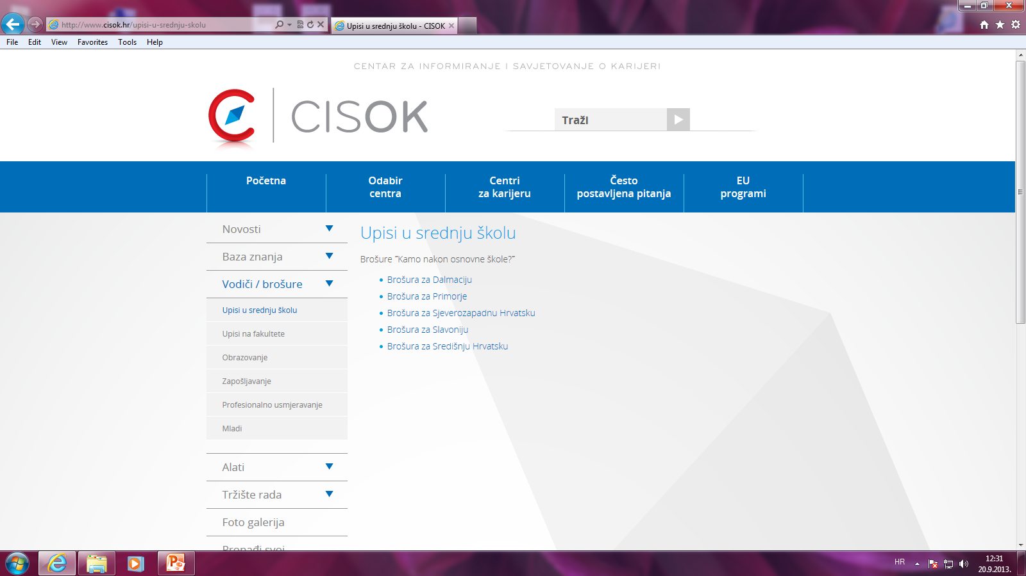
www.cisok.hr

Slide 31

Brošura
„Kamo nakon osnovne škole?”
popis škola i programa
upoznajte sebe
stipendije
najtraženija zanimanja
nastavni planovi

Slide 32
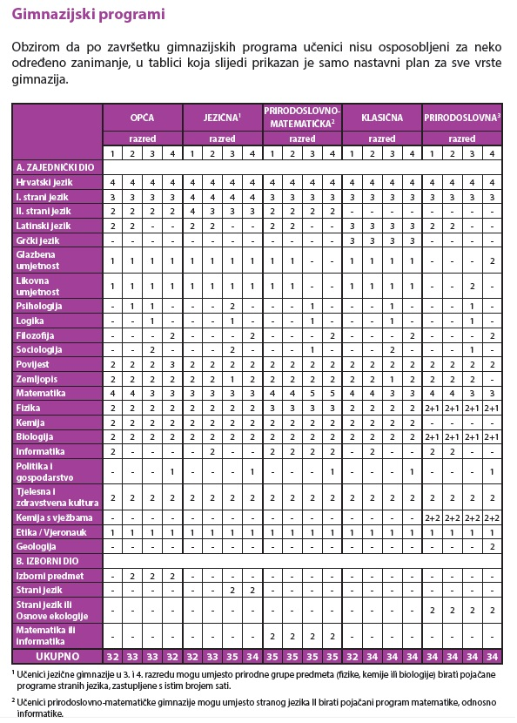
Brošura „Kamo nakon osnovne škole?”

Slide 33
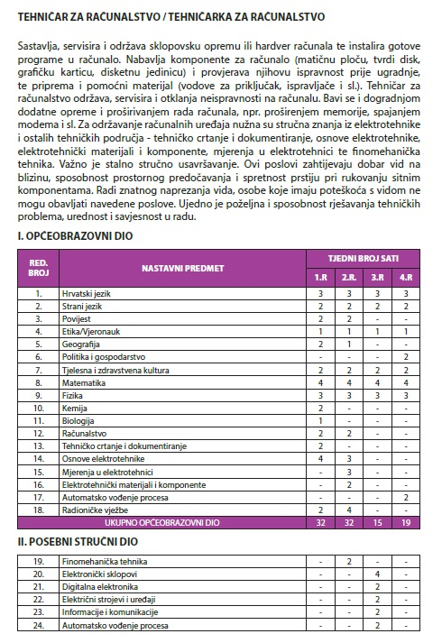
Brošura „Kamo nakon osnovne škole?”

Slide 34


Slide 35
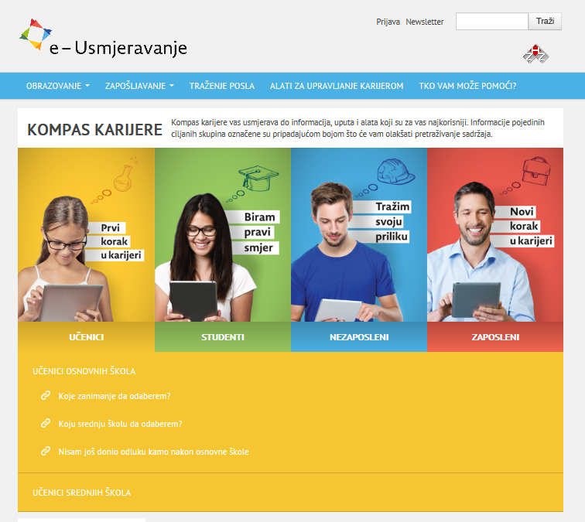

Slide 36
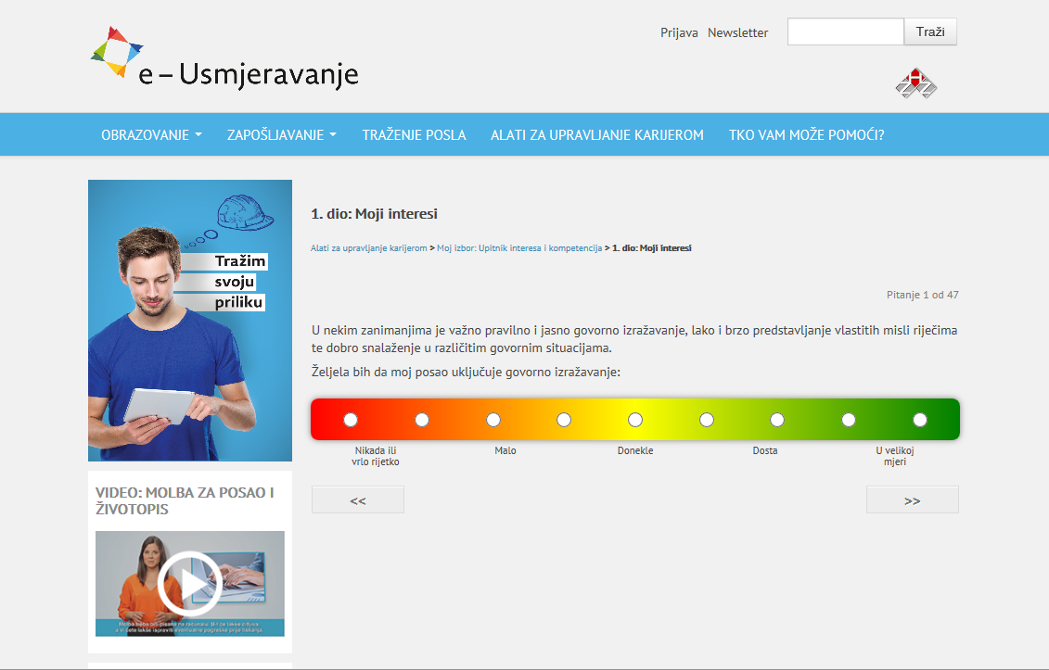

Slide 37
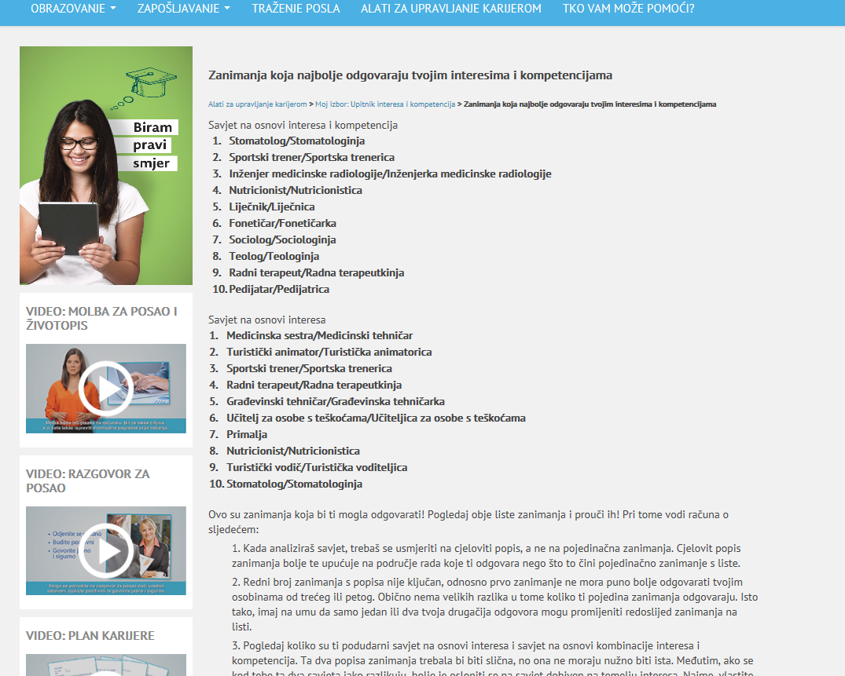
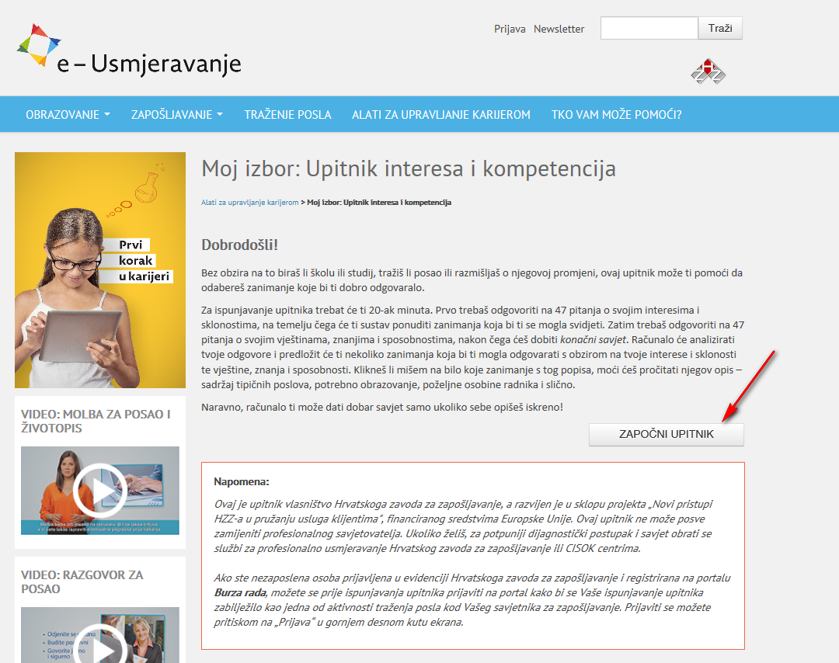

Slide 38
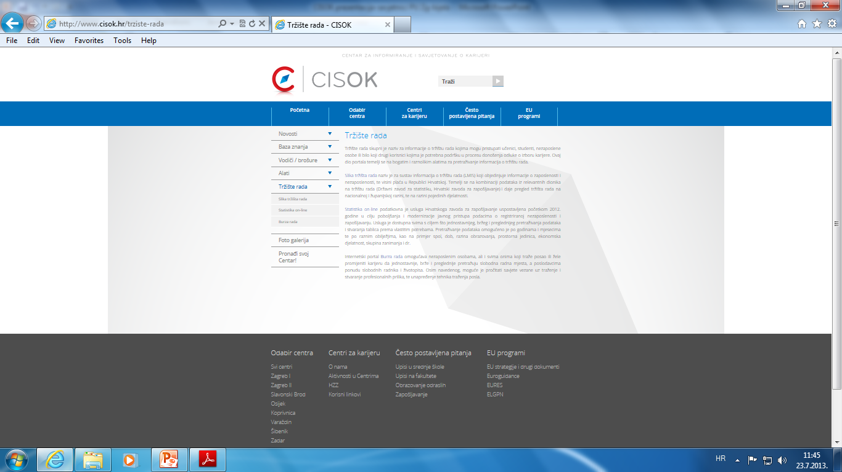
CISOK – e-alati
Notes:
S: stavila bih umjesto informatička podrška : e-alati

Slide 39
Portal „Slika tržišta rada”
Portal "Slika tržišta rada" je sustav informacija o tržištu rada:
informacije o zaposlenosti
nezaposlenosti
visini plaća u RH
Omogućuje višegodišnji pregled kretanja tržišta rada na nacionalnoj i županijskoj razini

Slide 40
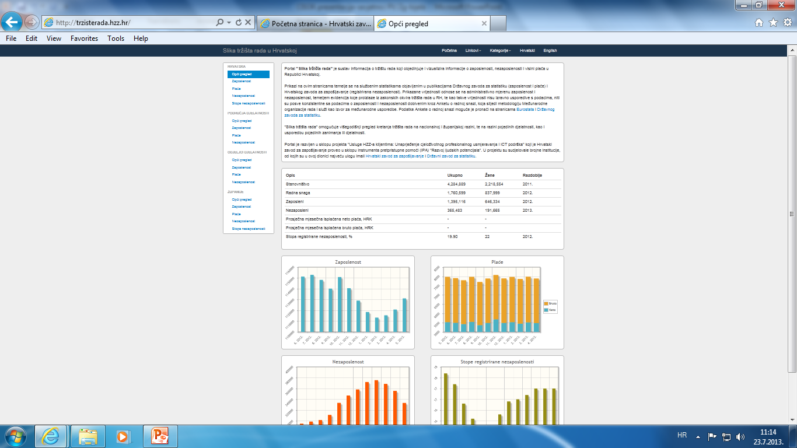
Portal „Slika tržišta rada”

Slide 41
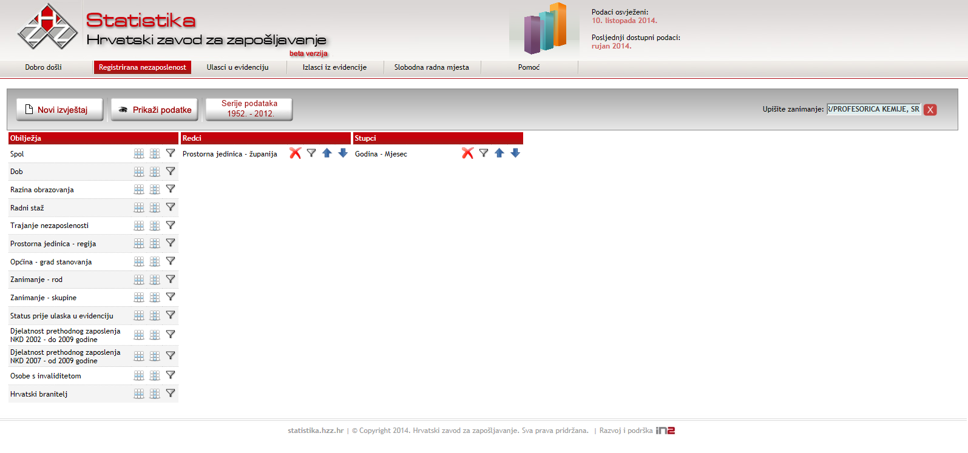
Statistika online

Slide 42
Deficitarna zanimanja za potrebe obrtništva na području Zagrebačke županije
(šk. god. 2016./2017.)
  alatničar
  armirač
  ravar
  elektroinstalater
  elektroničar-mehaničar
  fasader
  galanterist
  kemijski čistač
  keramičar - oblagač
  krovopokrivač i izolater
  limar
  mesar
  plinoinstalater
  podopolagač
  staklar
  strojobravar
  tesar
  tokar
  vodoinstalater
  zidar
  zlatar

Slide 43
PREPORUKE ZA OBRAZOVNU UPISNU POLITIKU HZZ-a: SSS (2016/17)
Obrazovni programi u kojima treba povećati broj upisanih i stipendiranih učenika ili studenata
TROGODIŠNJI SREDNJOŠKOLSKI
Armirač/armiračica
Krovopokrivač i izolater/krovopokrivačica i izolaterka
Limar/limarica
Tesar/tesarica
Tokar/tokarica
Zidar/zidarica
Monter suhe gradnje/monterka suhe gradnje
Bravar/bravarica
Mesar/mesarica
Fasader/fasaderka

Slide 44
PREPORUKE ZA OBRAZOVNU UPISNU POLITIKU HZZ-a: SSS (2016/17)
Obrazovni programi u kojima treba povećati broj upisanih i stipendiranih učenika ili studenata
Staklar/staklarka
Pekar/pekarica
Elektroinstalater/elektroinstalaterka
Krojač/krojačica
Podopolagač/podopolagačica
Zlatar/zlatarka
Tapetar/tapetarka
ČETVEROGODIŠNJI SREDNJOŠKOLSKI
-----

Slide 45
Obrazovni programi u kojima treba smanjiti broj upisanih i stipendiranih učenika ili studenata
PREPORUKE ZA OBRAZOVNU UPISNU POLITIKU HZZ-a: SSS (2016/17)
TROGODIŠNJI SREDNJOŠKOLSKI
Tehnički crtač/tehnička crtačica
Fotograf/fotografkinja
ČETVEROGODIŠNJI SREDNJOŠKOLSKI
Tehničar za logistiku i špediciju/tehničarka za logistiku i špediciju
Tehničar PT prometa/tehničarka PT prometa
Veterinarski tehničar/veterinarska tehničarka
Grafički urednik – dizajner/grafička urednica - dizajnerica
Tehničar za mehatroniku/tehničarka za mehatroniku
Modni stilist/modna stilistica

Slide 46
Obrazovni programi u kojima treba smanjiti broj upisanih i stipendiranih učenika ili studenata
PREPORUKE ZA OBRAZOVNU UPISNU POLITIKU HZZ-a: SSS (2016/17)
ČETVEROGODIŠNJI SREDNJOŠKOLSKI
Hotelijersko-turistički tehničar/hotelijersko-turistička tehničarka
Grafički tehničar/grafička tehničarka
Upravni referent/upravna referentica
Ekonomist/ekonomistica
Poslovni tajnik/poslovna tajnica
Tehničar cestovnog prometa/tehničarka cestovnog prometa
Odjevni tehničar/odjevna tehničarka

Slide 47
Obrazovni programi u kojima treba povećati broj upisanih i stipendiranih učenika ili studenata
PREPORUKE ZA OBRAZOVNU UPISNU POLITIKU HZZ-a: VSS (2016/17)
STRUČNI STUDIJ:
-----
SVEUČILIŠNI STUDIJ:
Medicina
Matematika, nastavnički
Fizika i tehnika, nastavnički
Fizika, nastavnički
Fizika i kemija, nastavnički
Glazbena pedagogija
Fizika i informatika, nastavnički
Računarstvo
Farmacija
Germanistika
Logopedija
Rehabilitacija
Elektrotehnika i informacijska tehnologija
Strojarstvo

Slide 48
Obrazovni programi u kojima treba smanjiti broj upisanih i stipendiranih učenika ili studenata
PREPORUKE ZA OBRAZOVNU UPISNU POLITIKU HZZ-a: VSS (2016/17)
STRUČNI STUDIJ:
Izobrazba trenera/ica
Javna uprava
Poslovna ekonomija
SVEUČILIŠNI STUDIJ:
Politologija
Novinarstvo
Tekstilni i modni dizajn
Promet
Filozofija
Grafička tehnologija
Tekstilna tehnologija i inženjerstvo
Agronomija
Veterinarska medicina
Poslovna ekonomija

Slide 49
HVALA NA PAŽNJI!
CISOK Zagreb 1
Trg hrvatskih pavlina 4
01/6449-627
cisok-zagreb1@hzz.hr
CISOK Zagreb 2
Ulica kneza Višeslava 7
01/4622-253
cisok-zagreb2@hzz.hr

